Slide 1
игра по географии
8-9 классы.

Slide 2
1. Разминка (1 ответ – 1 балл)
Самый маленький материк Земли
Океан, омывающий 4 материка
Кто совершил первое кругосветное плавание
Имя древнегреческого ученого, который дал название науке географии
Как называется собрание географических карт
Наивысшая точка южной америки
Зарубежный исследователь, провел в Африке 30 лет
Вулкан Африки
Озеро, названное в честь английской королевы, второе по объему пресное озеро в мире
Часть света, состоящая из двух материков
Движение воздуха вдоль поверхности земли

Slide 3
2. Расставьте соответствия.
1. Город на севере Казахстана | А) Шымкент
2. Река на северо-востоке Казахстана | Б) Сырдарья
3. Третий по количеству населения город РК | В) Актау
4. Высшая точка Алтая | Г) Рудный
5. Самая мутная река РК | Д) Бетпак-Дала
6. Река в Центральном Казахстане | Е) Алматы
7. Город-порт Казахстана | Ж) Хан Тенгри
8. Название пустыни | З) Белуха
9. Крупнейший город РК | И) Нура
10. Наивысшая точка РК | К) Иртыш

Slide 4
3. Назвать географический объект или известную личность.

Slide 5
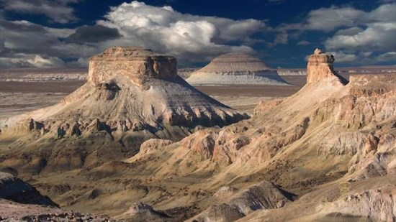
1

Slide 6
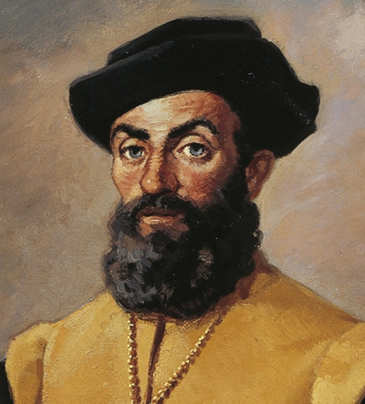
2

Slide 7
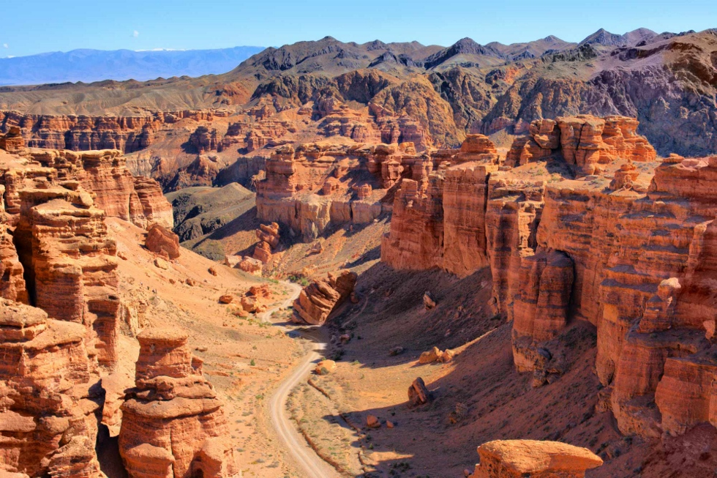
3

Slide 8
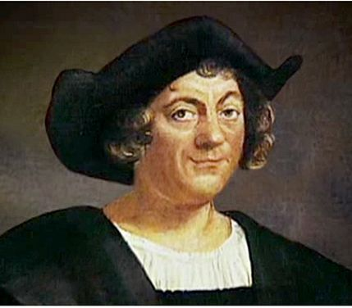
4

Slide 9
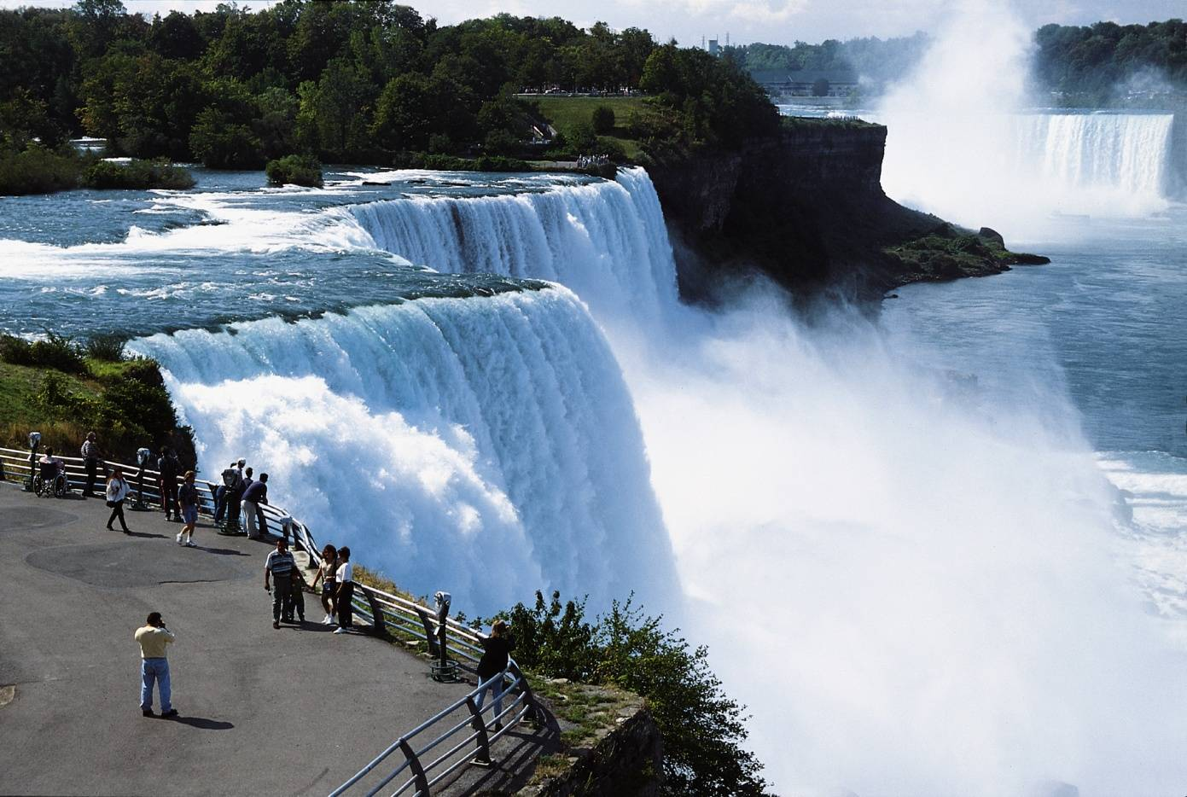
5

Slide 10
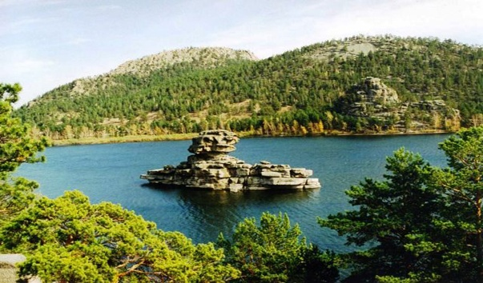
6

Slide 11
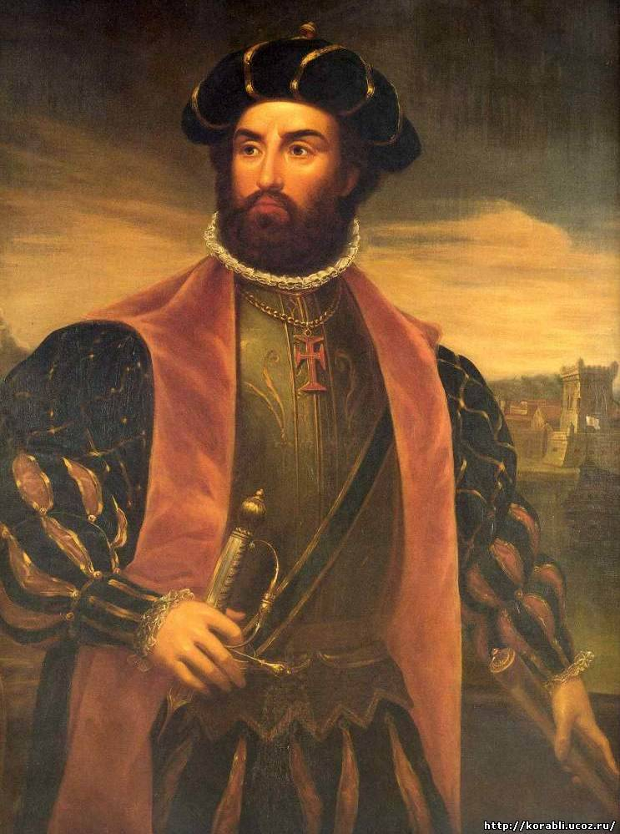
7

Slide 12
Ключи к 3 заданию
1 – Плато Устюрт
2 – Фернан магеллан
3 – Чарынский каньон
4 – христофор колумб
5 – ниагарский водопад
6 – боровое
7 – васко да гама

